Slide 1
Histórico e fundamentos DE PROJETOS
GESTÃO DE PROJETOS DE SOFTWARE

Slide 2

“Quem não tem projetos deixa o sucesso (pessoal e profissional) à sorte do acaso.”
(autor desconhecido)

Slide 3
Histórico
A Gerência de Projetos surge como uma disciplina durante a Segunda Guerra Mundial;
Somente em meados da década de 80 é que vem se tornar uma metodologia, e desde então, seu crescimento tem sido vertiginoso, pois Projeto é a única forma de se implementar mudanças de forma estruturada e controlada, e o Gerente de Projetos é na realidade o Agente de Mudanças nas organizações.

Slide 4
pmi
Em 1969 é criado PMI - Project Management Institute.
O PMI é uma entidade que congrega os profissionais e organizações em atividades na área de Gerência de Projetos, promovendo iniciativas e oportunidades para todos, e possuindo um guia intitulado PMBoK – Project Management Body of Knowledge.

Slide 5
projeto
Projeto é um esforço temporário empreendido para criar um produto ou serviço único.
Fruto de vontade empreendedora;
Ambicioso e desafiador, porém viável;
Temporário, tem ciclo de vida predeterminado (time-limited);
Marcado por objetivos (goal-driven);
Único, não é rotina (one-shot);
Sempre contém riscos e incerteza.

Slide 6
projeto
São atributos de um projeto:
Objetivos;
Tarefas;
Recursos;
Tempo Definido;
Individualidade/Unicidade;
Cliente.

Slide 7
projeto
Nesse contexto, pode-se concluir que um projeto é um evento único, composto de um conjunto de ações executadas de maneira coordenada, ao qual são alocados recursos necessários, para que em um dado prazo se alcance os resultados desejáveis e assim o cliente possa ficar satisfeito.

Slide 8
projeto
Exemplos de Projeto:
Desenvolvimento de um novo produto;
A concepção e implementação de um sistema de informação;
A reforma de um apartamento;
A realização de um congresso;
A redação de um livro;
A realização de uma viagem;
A construção de uma ponte;
Uma campanha de marketing.

Slide 9
programa
Programa é um grupo de projetos relacionados entre si e coordenados de maneira articulada.
A gestão e o controle centralizados do conjunto de projetos facilitam a operacionalização de cada um e a manutenção da visão em conjunto dos seus objetivos.
Um programa pode ou não ter um fim pré-determinado.

Slide 10
programa
Exemplos de critérios para a composição de Programas:
Duração;
Resultado Esperado;
Priorização Semelhantes;
Recursos/Localização Comuns;
Clientes ou Interfaces Comuns.

Slide 11
portfólio
Um portfolio é uma coleção de programas e/ ou projetos agrupados de modo a facilitar a sua integração em torno de objetivos comuns.

Slide 12
Portfólio X programa x projeto
Portfólio
Portfólio
Projetos
Programas
Programas
Projetos
Programas
Projetos
Outras tarefas
Projetos
Projetos
Projetos

Slide 13
Portfólio X programa x projeto
 | Projeto | Programa | Portfólio
Escopo / Foco | Específico, com fases e entregas bem definidas | Mais amplo, adaptado para suportar objetivos comuns entre projetos | Adapta-se aos objetivos estratégicos da organização – seleção e priorização de projetos e programas
Plano e Controle | Nível de detalhe compatível com o suporte à entrega dos resultados do projeto ao longo de fases | Menos detalhados do que os dos projetos (alto nível), visando fornecer diretrizes e resultados agregados | Foco no controle e monitoramento conjunto de projetos e programas como um todo – otimização da alocação dos recursos críticos com base em indicadores estratégicos
Mudança | A expectativa é que haja poucas mudanças ao longo do projeto | Há expectativas de mudanças em relação ao compartilhamento de recursos entre projetos | Mudanças devem responder às necessidades de alteração de estratégia de negócios
Medida de Sucesso | Orçamento gasto no tempo proposto e entregas em conformidade com as especificações | Retorno do Investimento (ROI) agregado dos projetos, além de novas captações adquiridas | Alcance dos objetivos estratégicos, com base nas metas estabelecidas para os indicadores
Liderança | Foco nas tarefas e respectivas entregas | Foco no resultado agregado dos projetos | Foco no empreendimento e na tomada de decisão

Slide 14
Classificação de projetos
 | Operacionais | Estratégicos
Externos | Melhoria de produtos Melhoria de atendimento a clientes Melhoria na logística | Novos negócios, projetos especiais Desenvolver novos produtos/serviços Desenvolver alianças e parcerias Mudanças no posicionamento estratégico
Internos | Modificar operações e processos Aprimorar qualidade e/ou desempenho Desenvolver competências Desenvolver sistemas | Mudanças organizacionais Mudanças culturais Mudanças em políticas e procedimentos

Slide 15
Ciclo de vida
Todo projeto pode ser subdividido em algumas fases de desenvolvimento.
O entendimento sobre essas fases permite um melhor controle de recursos gastos para atingir as metas estabelecidas.
Esse conjunto de fases é conhecido como Ciclo de Vida.

Slide 16
Ciclo de vida
Cada fase do ciclo de vida de um projeto divide-se em um conjunto de etapas que, por sua vez, são subdivididas em um conjunto de tarefas específicas;
Cada tarefa possui uma ou mais atividades que devem ser desenvolvidas pelo(s) responsável(is) pela tarefa.
Genericamente, o ciclo de vida de um projeto pode ser dividido em 5 fases:

Slide 17
Ciclo de vida
PLANEJAMENTO
INICIAÇÃO
MONITORAMENTO
E CONTROLE
ENCERRAMENTO
EXECUÇÃO
fonte: PMI, 2008 (adaptado)

Slide 18
iniciação
É a fase onde se identifica a necessidade ou o problema. A manifestação da necessidade/problema pode ser feita por uma entidade externo ou pode ter origem na própria organização (cliente);
Além de identificar a necessidade é importante que o cliente reúna dados sobre o problema e defina o objetivo;
O cliente pode solicitar propostas à fornecedores que possam atender à necessidade ou resolver o problema apresentado;

Slide 19
iniciação
O fornecedor, por sua vez, deve passar ao cliente uma estimativa aproximada dos esforços a serem despendidos, especialmente em termos de recursos, custos e prazos (orçamento).
Chamada de Proposta - O objetivo de se preparar uma chamada de proposta (CP) é declarar, de modo abrangente e em detalhes, o que é necessário, do ponto de vista do cliente, para atender à necessidade identificada;
Propostas – com base na CP os fornecedores tem condições de elaborar propostas para atender a necessidade do cliente.

Slide 20
planejamento
É a fase responsável por detalhar tudo aquilo que será realizado pelo projeto, incluindo cronogramas, interdependências entre atividades, alocação de recursos, análise de custos, etc;
Costuma-se desdobrar o planejamento em duas subfases: planejamento preliminar (anteprojeto) e planejamento detalhado:

Slide 21
planejamento
O planejamento preliminar contém informações globais como: definição do objetivo do projeto e descrição do produto esperado, descrição da maneira de obtê-lo, os custos, os prazos, os recursos, os comprometimentos e os riscos.
Trata-se de uma subfase para as negociações com as partes interessadas, a fim de conciliar os objetivos e os esforços, começar a definir responsabilidades, etc.
Esta subfase visa a compreensão do problema e a sua forma de realização.

Slide 22
planejamento
No planejamento detalhado, são definidas todas as atividades que envolvem a utilização de recursos, os produtos que devem ser gerados por cada atividade, os requisitos de cada atividade, o destino do produto gerado pela atividade e os responsáveis pela atividade.

Slide 23
execução
É a fase que materializa tudo o que foi planejado anteriormente;
Qualquer erro cometido nas fases anteriores fica evidente durante esta fase;
Grande parte do orçamento e esforço é consumido na fase de execução.

Slide 24
Monitoramento e controle
Esta fase ocorre paralelamente à fase de execução.
Ela tem como objetivo acompanhar e controlar aquilo que está sendo realizado pelo projeto, de modo a propor ações corretivas e preventivas comparando o status atual do projeto com o status previsto no planejamento.

Slide 25
encerramento
É a fase de conclusão do projeto;
Nesta fase, algumas atividades de encerramento precisam ser conduzidas como: a confirmação de que todos os itens, serviços e produtos foram fornecidos e aceitos pelo cliente; as parcelas foram recebidas; faturas foram pagas; devolução de materiais e espaços, etc.;
Todas as falhas ocorridas devem ser discutidas e analisadas pela equipe para que erros similares não ocorram em outros projetos.

Slide 26
Estrutura organizacional
A estrutura da organização executora frequentemente restringe a disponibilidade ou as condições sob as quais os recursos se tornam disponíveis para o projeto;
As estruturas das organizações podem apresentar um amplo espectro de estruturas, da funcional à projetizada, com uma variedade de combinação entre elas.

Slide 27
Organização matricial fraca
fonte: PMI, 2008

Slide 28
Organização matricial balanceada
fonte: PMI, 2008

Slide 29
Organização matricial forte
fonte: PMI, 2008

Slide 30
Organização composta
fonte: PMI, 2008

Slide 31
Organização projetizada
fonte: PMI, 2008

Slide 32
o gerenciamento de projetos

Slide 33
requisitos
São características específicas do projeto;
Devem ser levantados através de reuniões, entrevistas, e outras técnicas de levantamento de requisitos;
Geralmente ocorre problemas quando os requisitos são incorretos, baseados em necessidades mal definidas, requisitos ambíguos e mudança de requisitos.

Slide 34
Gerenciamento de projetos
É a aplicação de conhecimentos, habilidades, ferramentas e técnicas às atividades do projeto, de forma a atingir e exceder as necessidades e expectativas dos stakeholders.

Slide 35
sucesso no gerenciamento de projetos
Envolvimento do usuário;
Suporte da diretoria executiva;
Planejamento efetivo;
Requisitos claramente definidos e anunciados;
Expectativas realistas.

Slide 36
Falhas no gerenciamento de projetos
Interpretação errada do trabalho a ser realizado;
Omissão na definição do escopo;
Cronograma definido com pobreza ou excessivamente otimista;
Fracasso na avaliação e na qualificação dos riscos;
EAP (Estrutura Analítica de Projeto) mal definida;
Parâmetros de qualidade mal estabelecidos;
Fracasso na estimativa dos custos indiretos e administrativos do projeto.

Slide 37
Restrição tripla
É o conjunto de três restrições: tempo, escopo e custo;
Simbolizada por uma pirâmide;
Caso haja uma alteração em uma dessas restrições, todas elas são afetadas diretamente impactando na qualidade do projeto.

Slide 38
Restrição tripla
QUALIDADE
CUSTO
TEMPO
ESCOPO

Slide 39
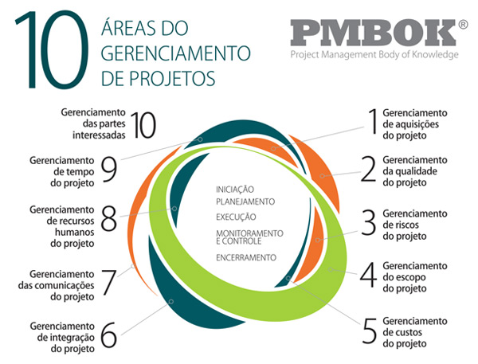
Áreas de conhecimento
fonte: PMI, 2008

Slide 40
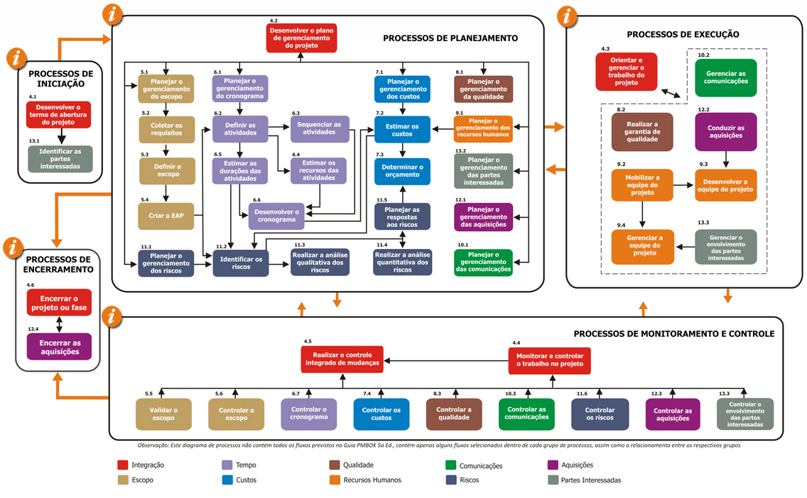

Slide 41
processos
Área do Conhecimento
Nome do Processo
Entradas: Xxx Xxx Xxx
Ferramentas e Métodos: Xxx Xxx Xxx
Saídas: Xxx Xxx Xxx
Nome do Processo
Entradas: Xxx Xxx Xxx
Ferramentas e Métodos: Xxx Xxx Xxx
Saídas: Xxx Xxx Xxx
fonte: PMI, 2008

Slide 42
Áreas de conhecimento x processos
Área de Conhecimento | Iniciação | Planejamento | Execução | Monitoramento e Controle | Encerramento
Integração | 1.1. Desenvolver o termo de abertura do projeto | 1.2. Desenvolver o plano de gerenciamento do projeto | 1.3. Orientar e gerenciar o trabalho do projeto | 1.4. Monitorar e controlar o trabalho do projeto 1.5. Realizar o controle integrado de mudanças | 1.6. Encerrar o projeto ou fase
Escopo |  | 2.1. Planejar o Gerenciamento do Escopo 2.2. Coletar os requisitos 2.3. Definir o escopo 2.4. Criar a EAP |  | 2.5. Validar o escopo 2.6. Controlar o escopo
Tempo |  | 3.1. Planejar o gerenciamento do Cronograma 3.2. Definir as atividades 3.3. Sequenciar atividades 3.4. Estimar os recursos das atividades 3.5. Estimar as durações das atividades 3.6. Desenvolver o cronograma |  | 3.7. Controlar o cronograma
Custos |  | 4.1. Planejar o gerenciamento dos Custos 4.2. Estimar custos 4.3. Determinar o orçamento |  | 4.4. Controlar os custos
Qualidade |  | 5.1. Planejar o gerenciamento da qualidade | 5.2. Realizar a garantia de qualidade | 5.3. Controlar a qualidade
fonte: PMI, 2008

Slide 43
Áreas de conhecimento x processos
Área de Conhecimento | Iniciação | Planejamento | Execução | Monitoramento e Controle | Encerramento
Recursos Humanos |  | 6.1. Planejar o gerenciamento dos recursos humanos | 6.2. Mobilizar a equipe do projeto 6.3. Desenvolver a equipe do projeto 6.4. Gerenciar a equipe do projeto
Comunicações |  | 7.1 Planejar o gerenciamento das comunicações | 7.2. Gerenciar as comunicações | 7.3. Controlar as comunicações
Riscos |  | 8.1. Planejar o gerenciamento dos riscos 8.2. Identificar os riscos 8.3. Realizar a análise qualitativa dos riscos 8.4. Realizar a análise quantitativa dos riscos 8.5. Planejar as respostas aos riscos |  | 8.6. Controlar os riscos
Aquisição |  | 9.1. Planejar o gerenciamento das aquisições | 9.2. Conduzir as aquisições | 9.3. Controlar as aquisições | 9.4. Encerrar as aquisições
Partes interessadas | 10.1. Identificar partes interessadas | 10.2. Planejar o gerenciamento das partes interessadas | 10.3. Gerenciar o envolvimento das partes interessadas | 10.4. Controlar o envolvimento das partes interessadas
fonte: PMI, 2008

Slide 44
1. integração
Contempla o processo de tomada de decisão ligada aos objetivos do projeto, ao desenvolvimento e execução do plano completo do projeto, bem como ao controle de alterações;
Esta área equivale a montar um quebra-cabeça, onde cada peça (área de conhecimento) deve ser colocada em seu devido lugar, a fim de se obter o resultado final desejado; cada peça faz parte do todo, e se colocada fora de lugar, prejudicará o objetivo final – isto equivale a gerenciá-la de forma inadequada;

Slide 45
1. integração
Seus principais processos e respectivos objetivos são:
Desenvolvimento do Plano do projeto, que visa integrar e coordenar todos os planos do projeto, gerando um documento consistente;
Execução dos Planos do Projeto, onde se integra os diversos planos (Escopo, Tempo, Financeiro, Risco, Qualidade, ...) e se conduz a execução das atividades;
Controle integrado de todos os tipos de mudanças (escopo, prazo, custo, risco, ...)
Basicamente, é a amarração entre todas as outras disciplinas.

Slide 46
2. escopo
É o coração do projeto;
Define o que deverá ser feito, o objetivo final a ser alcançado (escopo do produto do projeto – características, e funcionalidades), bem como o escopo do projeto, que significa o trabalho a ser realizado para o desenvolvimento do produto final;
O escopo do produto, normalmente e definido pelo Cliente, ou com este em conjunto com o Gerente ou equipe do projeto;

Slide 47
2. escopo
O escopo do projeto deve ser desenvolvido a partir do escopo do produto e para tal, utiliza-se uma metodologia intitulada EAP – Estrutura Analítica de Projeto (WBS – Work Breakdown Structure), que decompõe o projeto em elementos, separando os produtos em suas partes componentes;
Muitas mudanças devem ser adiadas para viabilizar o término do projeto em condições adequadas ao seu principal objetivo.

Slide 48
3. tempo
A preocupação é com o que deve ser feito (definido a partir do escopo do trabalho e a EAP), e a organização do trabalho ao longo do tempo, para garantir que o projeto será concluído dentro do prazo determinado;
O gerenciamento de tempo é também considerado uma das razões mais importantes para o estabelecimento de conflitos entre os integrantes de um projeto;
O tempo talvez seja o único recurso que é absolutamente irrecuperável, o que torna esta gestão absolutamente crítica para o projeto, atendendo a um dos três fatores críticos de sucesso: on-time (no prazo).

Slide 49
3. tempo
Para isso é necessário:
Definir as atividades, a partir da EAP desenvolvida em Escopo;
Sequenciar as atividades, definindo suas dependências;
Estimar suas durações;
Elaborar o cronograma.

Slide 50
4. custos
O gerenciamento de custos tem como objetivo garantir que o capital disponível será suficiente para obter todos os recursos para se realizarem os trabalhos do projeto;
O gerenciamento de custos diz respeito aos orçamentos.
O orçamento não pode ser considerado simplesmente como uma visão do plano; ele é um mecanismo poderoso de controle.

Slide 51
4. custos
O foco deve ser em gestão financeira, onde o custo é apenas um dos componentes;
O processo de análise de projetos deve contemplar o resultado financeiro esperado, e isto contempla também os resultados do projeto;
Aqui está presente mais um dos fatores críticos de sucesso do projeto: on-budget (dentro do orçamento).

Slide 52
5. qualidade
“Qualidade não é uma ideia ou uma coisa concreta, mas uma terceira entidade independente das duas… embora não se possa definir qualidade, sabe-se o que ela é.”
(PIRSIG, 2006)
“É o grau com que um conjunto de características inerentes atende aos requisitos.”
(PMBOK, 2008, p. 190)

Slide 53
5. qualidade
O conceito de qualidade em projetos está associado a dois componentes:
Qualidade do produto final a ser desenvolvido, associada aos objetivos técnicos e objetivos humanos alcançados;
Qualidade do processo de desenvolvimento do projeto, basicamente se refere ao atingimento dos Fatores Críticos de Sucesso (Tempo e Custo): dentro do tempo e dentro do orçamento.

Slide 54
5. qualidade
Os processos necessários para esta disciplina, contemplam:
Planejamento da Qualidade, onde se definem os padrões de qualidade a serem alcançados e como atingi-los;
Garantia da Qualidade, onde se realiza uma avaliação periódica do desempenho geral do projeto;
Controle da Qualidade, onde se monitora os resultados, de forma a garantir que estejam de acordo com o planejado.

Slide 55
6. recursos humanos
Todos os resultados do projeto podem ser vistos como fruto das relações humanas e das habilidades interpessoais dos envolvidos, uma vez que a satisfação pessoal e a qualidade de vida estão se tornando fatores-chave na motivação de qualquer profissional;
Esta área de conhecimento procura enfocar a efetiva utilização dos recursos humanos envolvidos com o projeto;
Para tal, são especificados três processos básicos:

Slide 56
6. recursos humanos
Planejamento Organizacional, onde se procura planejar a organização do projeto, com foco na equipe, definindo-se papéis e responsabilidades dos membros da equipe – responder à pergunta de quem faz o que, quando;
Formação da Equipe, onde se aborda a montagem da equipe, alocando-se os recursos humanos necessários ao projeto;
Desenvolvimento da Equipe, onde se procura, aproveitando a multidisciplinariedade das equipes, fazer com que todos os membros da equipe cresçam profissionalmente pelo simples fato de estarem trabalhando juntos.

Slide 57
7. comunicações
A comunicação é um processo pelo qual a informação é transferida entre os indivíduos através de símbolos, sinais e outros.
Além disso, a comunicação é um processo de duas vias, onde participam ativamente o emissor e o receptor da informação, com os envolvidos atuando, na maioria das vezes, como emissores e receptores simultaneamente.

Slide 58
7. comunicações
As responsabilidades:
Emissor: responsável por produzir uma informação clara, de modo que o receptor possa entendê-la com facilidade.
Receptor: responsável por tornar claro que a informação foi recebida e completamente compreendida.
É importante que também sejam avaliadas as barreiras no processo de comunicação, devido a percepção individual de cada um, bem como sua personalidade, atitudes, emoções, etc.

Slide 59
8. riscos
Risco é um “evento incerto, futuro, que pode ter consequências positivas ou negativas para o seu projeto ou organização”.
Aqui temos uma conotação não muito usual, pois historicamente, risco era algo sempre negativo. Mas observe:
Se analisarmos o fato incerto de “alta variação cambial”: se sua organização for importadora, certamente este evento, se ocorrer, será um risco negativo (Ameaça), pois aumenta os seus custos; no entanto, se sua organização é exportadora, este mesmo evento terá conotação positiva, pois alavanca (Oportunidade) o seu faturamento.

Slide 60
8. riscos
Exemplos de Riscos:
Incorporar tecnologia avançada em um novo projeto;
Avanços tecnológicos que poderiam transformar a tecnologia escolhida originalmente em obsoleta antes de o projeto ser concluído;
Uma greve no auge de um projeto de construção;
Chuva ou temporais durante a fase de construção de um projeto de expansão;
O banco não aprovar o financiamento de um projeto;
Entrega atrasada de peças fundamentais por parte de um fornecedor.

Slide 61
9. aquisições
Esta área de conhecimento lida com os recursos, bens ou serviços externos ao projeto ou à organização, que precisam ser contratados;
Sempre que se contrata um membro externo para fornecer algo ao projeto existe um risco associado a ambas as parte (projeto e fornecedor). Por causa desse fator de risco muitas vezes o custo não é o único elemento a ser analisado na negociação.

Slide 62
9. aquisições
O tipo do contrato também passa a determinar um papel fundamental no processo, uma vez que cada tipo de contrato representa um certo grau de incerteza e risco para o gerente de projeto.
Principais tipos de contrato:
Contrato de Preço Fixo Global;
Contrato de Preço Fixo Global com Incentivo;
Custos com Incentivo sobre os Resultados;
Custos com Preço Fixo;
Custo mais Percentual do Custo;
Contrato por Preço Unitário.

Slide 63
10. partes interessadas
Partes interessadas (stakeholders) no projeto são pessoas e organizações envolvidas no projeto ou cujos interesses podem ser afetados como resultado da execução ou do término do projeto;
Eles podem também exercer influência sobre os objetivos e resultados do projeto;

Slide 64
10. partes interessadas
Possuem diversos níveis de responsabilidade e de autoridade quando participam de um projeto e eles podem mudar durante o ciclo de vida do projeto;
A equipe de gerenciamento de projetos precisa identificar as partes interessadas, determinar suas necessidades e expectativas e, na medida do possível, gerenciar sua influência em relação aos requisitos para garantir o sucesso do projeto.

Slide 65
Explorando o Assunto
https://www.pmi.org/learning/library/agile-project-management-pmbok-waterfall-7042
Leiam o artigo e vamos discutir.
Quais os principais conceitos? Acham que agregam para a gestão de projetos?
Qual o ponto mais importante no seu ponto de vista?

Slide 66
Explorando o Assunto
Baseado no que vimos até o momento, vocês acham que gestão de projetos é um conceito novo ou antigo?
https://www.youtube.com/watch?v=le0GTYjlvl4

Slide 67
exemplos
https://www.youtube.com/watch?v=8wPurqWWaJE

Slide 68
Trabalhando
Dividam-se em grupos
Pensando nas fases do ciclo de vida de um projeto – Iniciação, Planejamento, Execução, Monitoramento e Encerramento - listem quais as tarefas que devem ser planejadas e executadas em cada uma das fases de um projeto de CHURRASCO DE COMEMORAÇÂO DE FINAL DE SEMESTRE.

Slide 69
referências
PIRSIG, R. M. The Art Of Motorcycle Maintenance. HarperTorch. 2006.
PMI. A Guide to the Project Management Body of Knowledge (PMBOK Guide). 5th ed. 2008.

